Slide 1








Version en cours de réalisation
Mars. 2021
Connecter. Engager. Respirer.
This project is co-financed by the European Regional Development Fund through the Urban innovative Actions Initiative

Slide 2







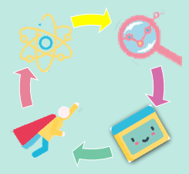

SOMMAIRE
SÉANCE 1 / L’IMPORTANCE DE L’AIR
Ce que j’ai l’air de connaître
SÉANCE 2 / LES CAUSES ET CONSEQUENCES DE LA POLLUTION DE L’AIR
Devenir un vrai sentinelle de l’air
SÉANCE 3 / LA SURVEILLANCE DE LA POLLUTION ATMOSPHERIQUE
Quel air est-il ?
SÉANCE 4 / AGIR POUR LA QUALITE DE L’AIR
Lutter contre la pollution de l’air
SÉANCE 5 / LA JOURNÉE DE RESTITUTION
Valoriser son projet

Slide 3

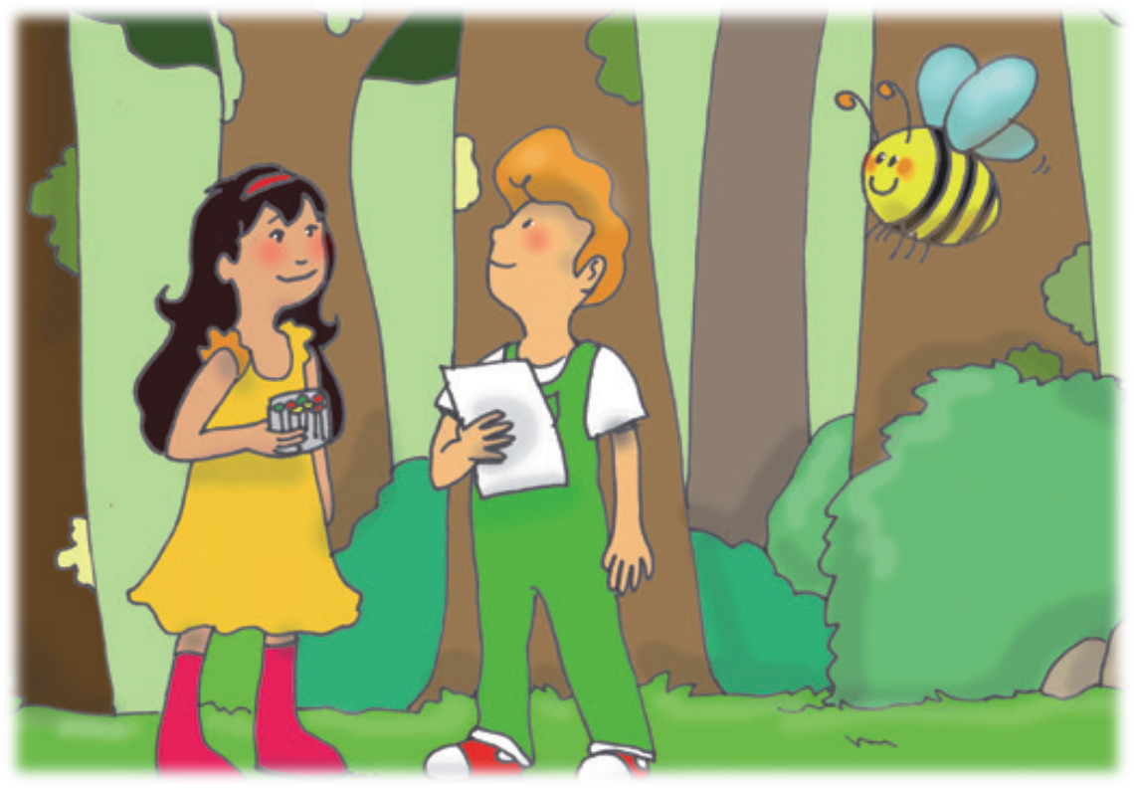




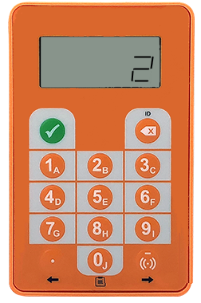


SÉANCE 4 / Lutter contre la pollution de l’air
Restitution du travail réalisé : 50 min
Animation ludique : 30 min
Accompagnement sur le projet et préparation de la demi-journée de restitution : : 1 heure
Formulaire d’avis : 10 min
Découvrir les gestes simples pour améliorer la qualité de l’air et proposer des solutions citoyennes, dont des bons choix de mode de déplacement
Faire le lien entre son échelle d’action et celle des décisionnaires, ainsi que sur les données récoltées et les événements
Imaginer et mettre en place avec ses camarades de classe une méthode pour représenter des résultats numériques

Slide 4

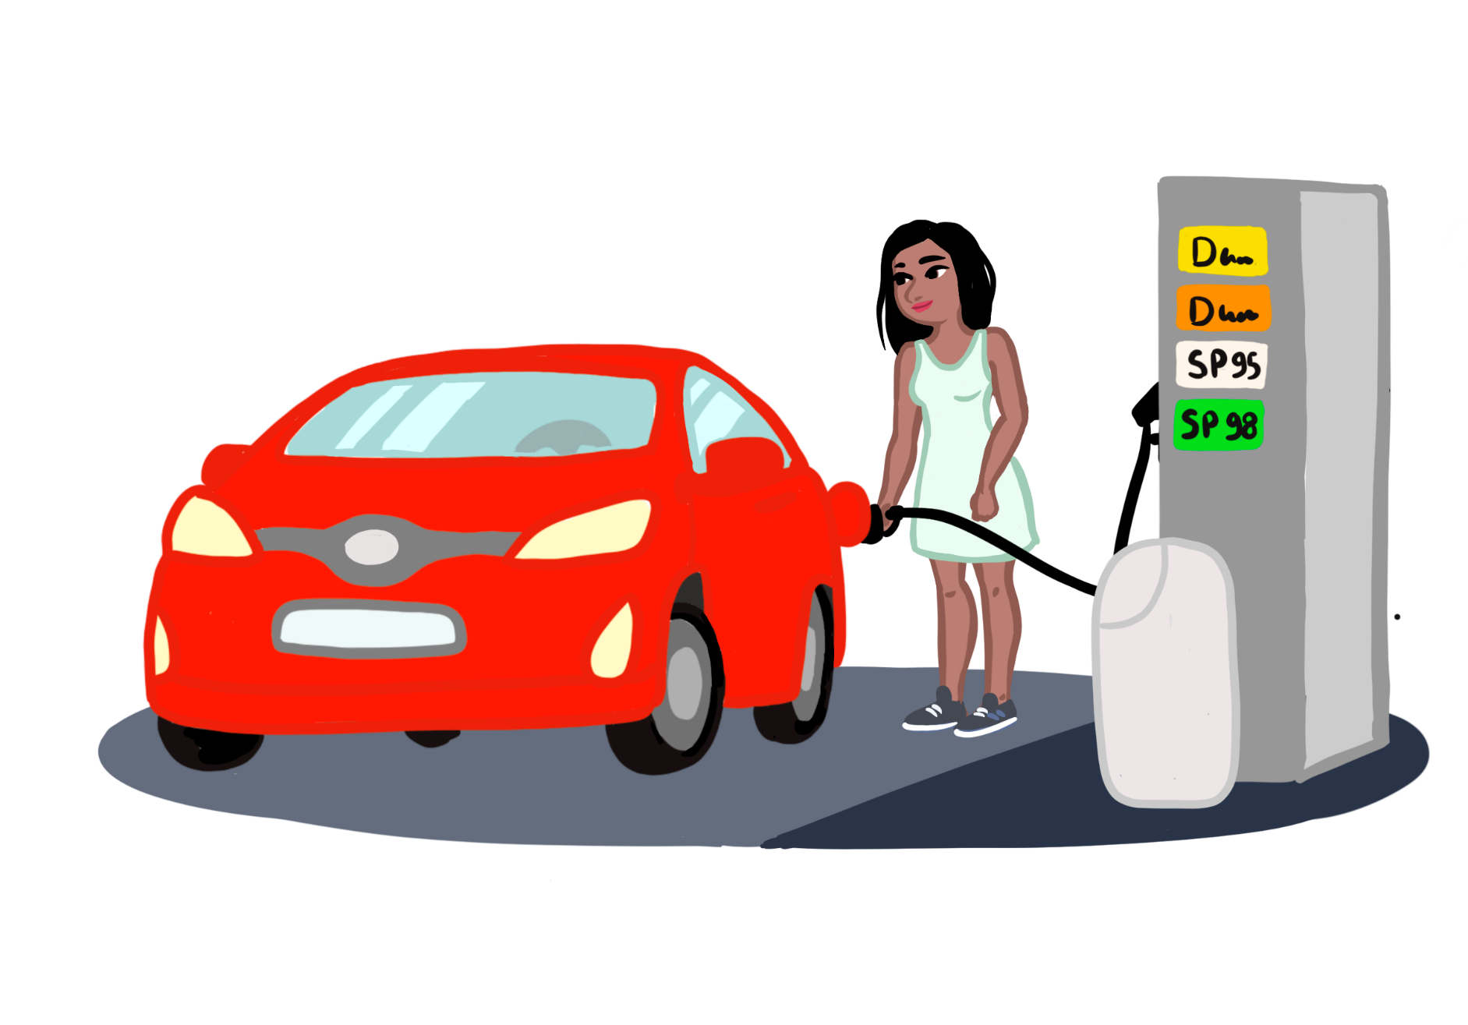
La pollution de l’air est bien souvent liée à l’utilisation d’énergie
La combustion des énergies fossiles (pétrole, charbon, gaz…) et de la biomasse pollue l’air.
C’est pour cela qu’il est important de limiter la consommation d’énergie.
P 4

Slide 5
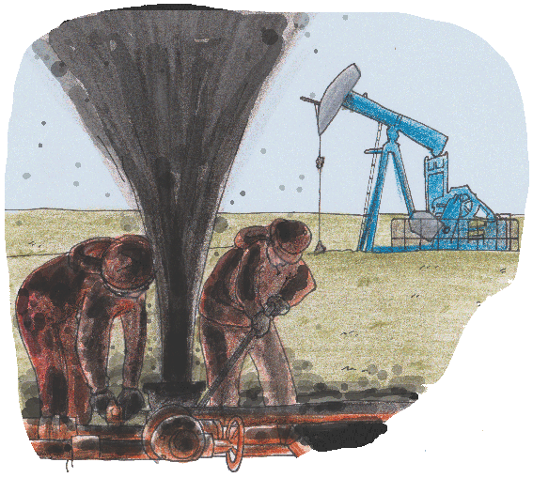
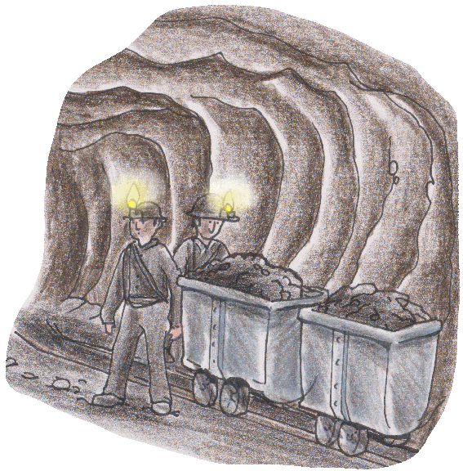
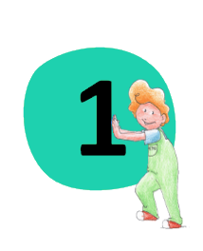
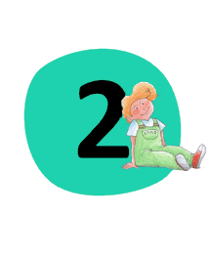
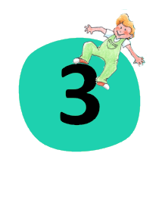
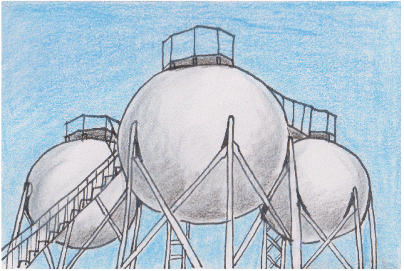

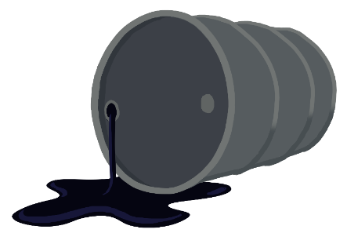
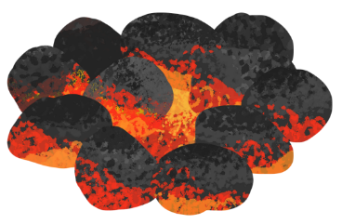
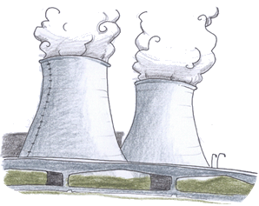
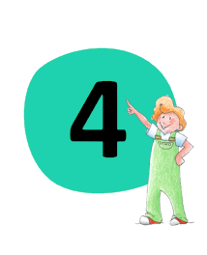
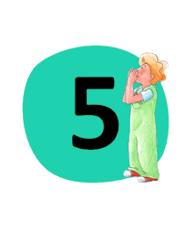
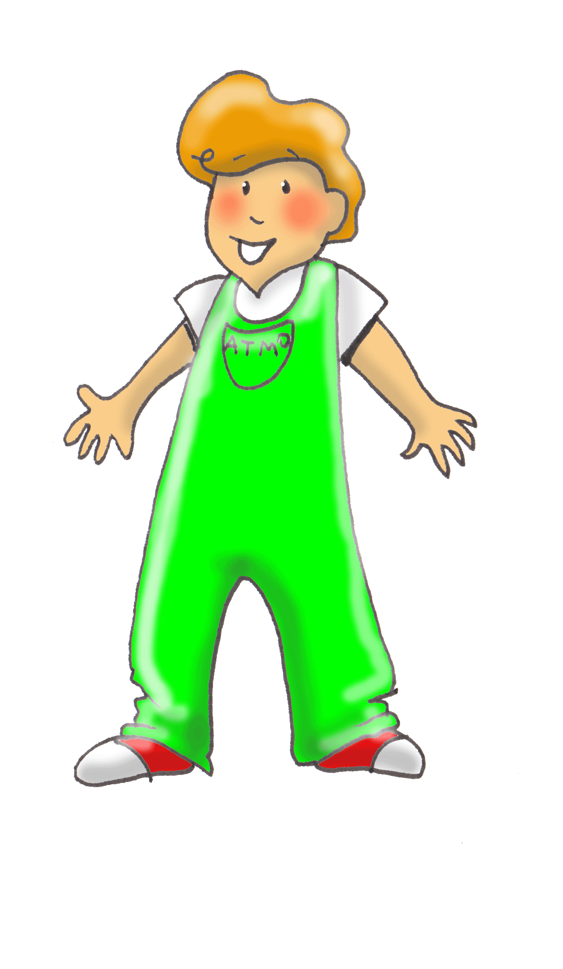

Quelles sont les principales sources d’énergie fossile ?
Le pétrole
Le gaz naturel
Le charbon
Et d’autres
encore comme les gaz de schiste…
P.G.C.Nuc
L’uranium et le plutonium
pgcua
P 5

Slide 6

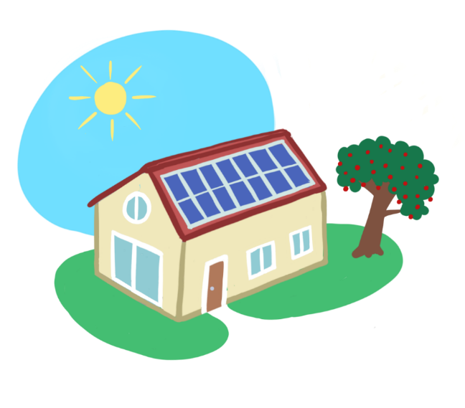

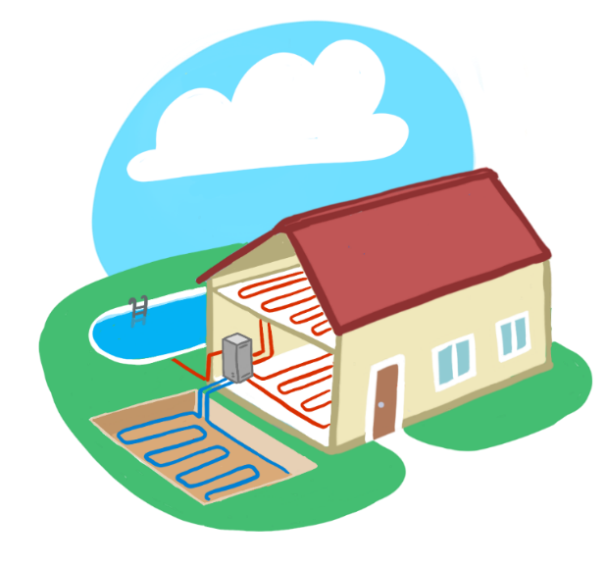
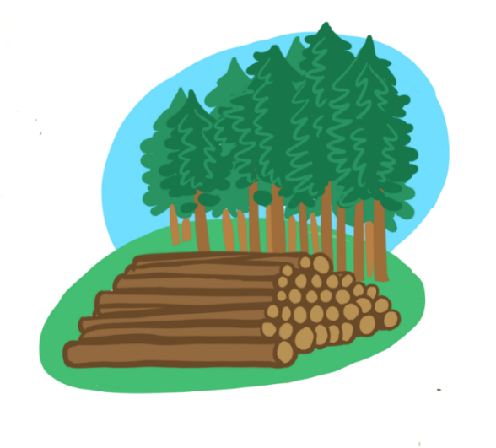
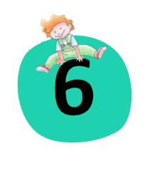
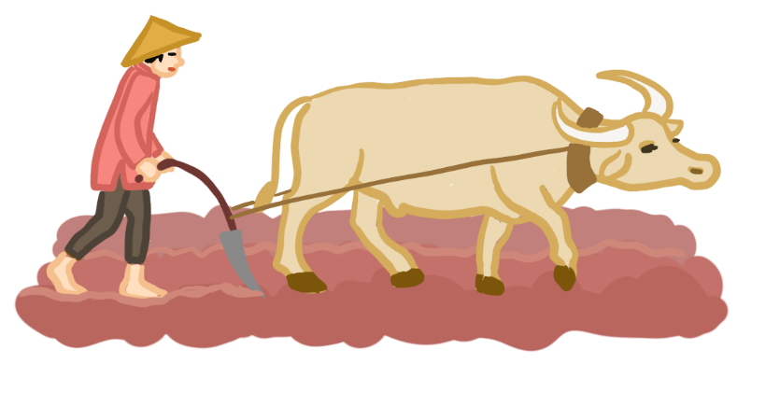
Quelles sont les principales énergies renouvelables ?
L’énergie du vent
(éolienne)
L’énergie solaire
L’énergie hydraulique
L’énergie animale et humaine
Les énergies géothermique et aérothermique
S.V.E.An.Geo.Bio
La biomasse
sehhagb
P 6

Slide 7
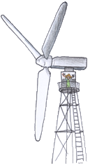
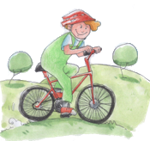
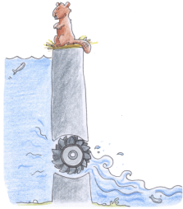
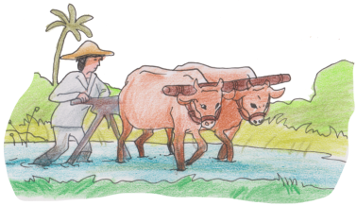
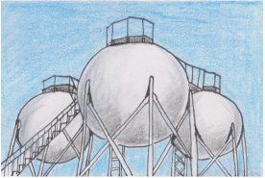
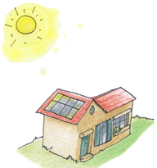
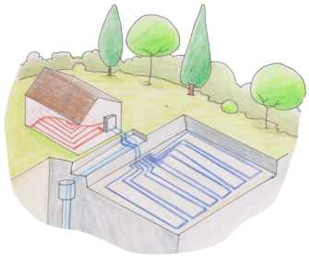
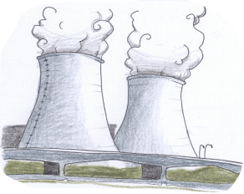
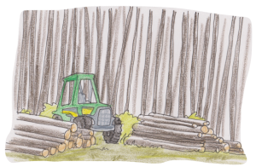
Récapitulons… Parmi ces énergies,
entoure celles qui polluent l’air.
→ Clique sur chaque énergie pour connaître la réponse !
NE POLLUE PAS L’AIR !
NE POLLUE PAS L’AIR !
Le pétrole
L’énergie éolienne
L’énergie humaine
Le charbon
NE POLLUE PAS L’AIR !
NE POLLUE PAS L’AIR !
L’énergie animale
Le gaz naturel
L’énergie hydraulique
POLLUE PEU L’AIR MAIS POSE D’AUTRES PROBLÈMES ENVIRONNEMENTAUX !
NE POLLUE PAS L’AIR !
NE POLLUE PAS L’AIR !
L’énergie solaire
Les énergies géothermique et aérothermique
L’uranium et le plutonium
La biomasse
P 7

Slide 8

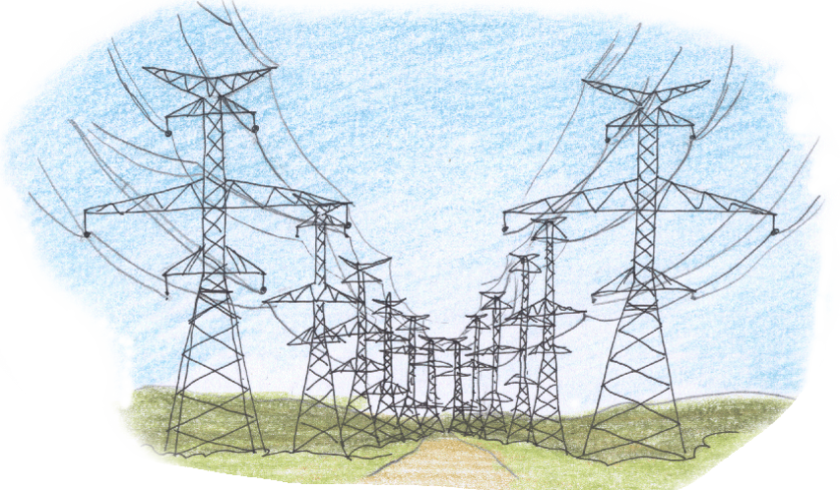
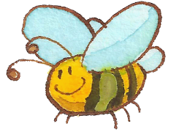

L’énergie électrique pollue-t-elle l’air ?
L’énergie électrique ne pollue pas l’air sur le lieu de son utilisation.
En revanche, il peut y avoir une pollution de l’air sur le lieu où l’électricité a été produite et au moment de la production.
P 8

Slide 9
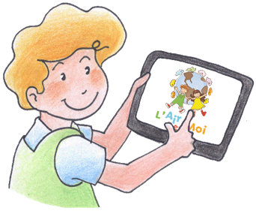
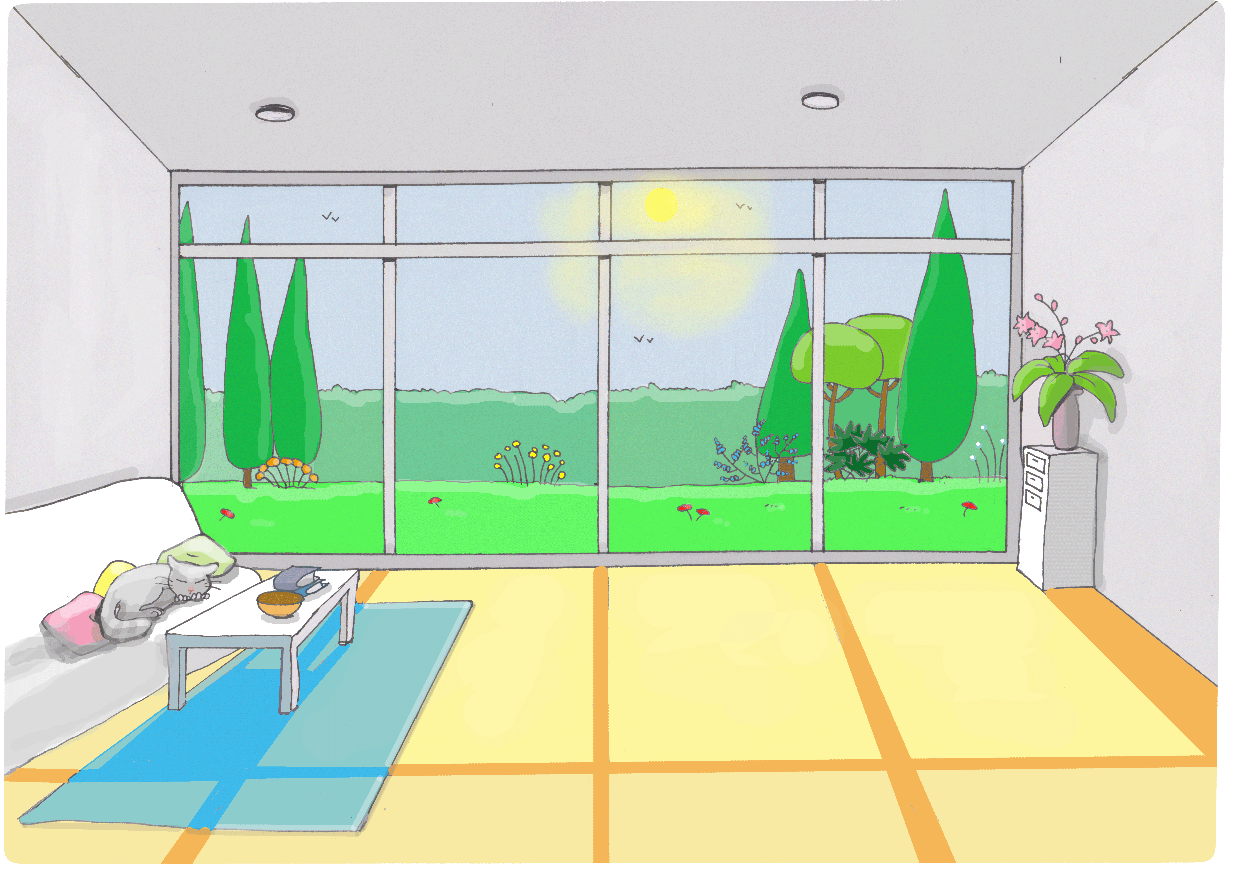
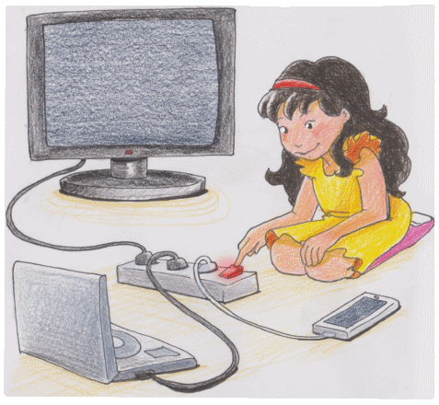
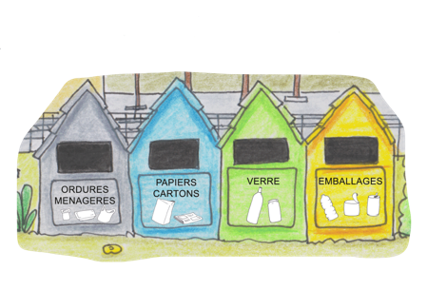
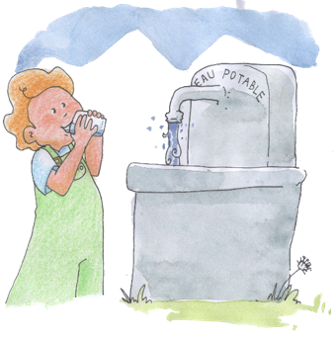
Quels gestes permettent de limiter l’utilisation d’énergie polluant l’air ?
Utiliser les appareils connectés avec sobriété
(Limiter l’utilisation de moteurs de recherche…)
N’éclairer qu’en fonction
de ses besoins
Eteindre les appareils en veille
Rédu.Lum.EteiAp.Eau.Déch
Et d’autres
Encore !
Economiser l’eau
Trier ses déchets
P 9
sleeta

Slide 10
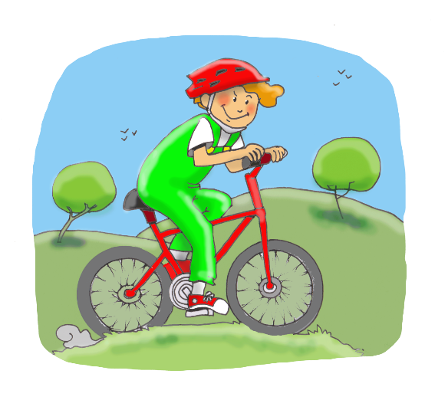
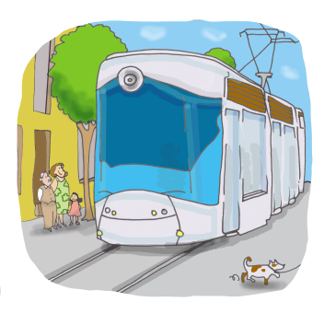
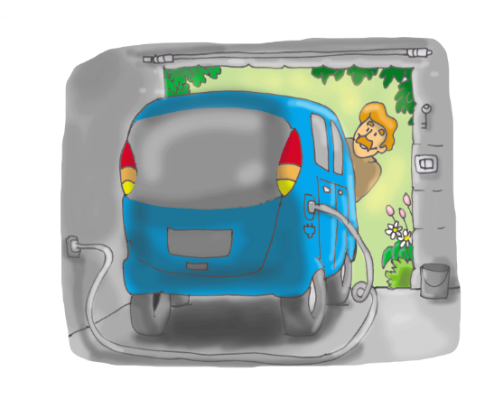
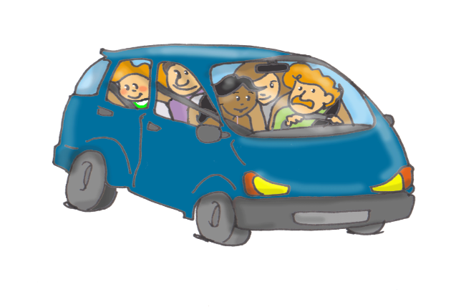

Que pouvons-nous faire pour réduire le nombre de voitures polluant l’air ?
Prendre les transports
en commun
(Tramway, métro, bus, TGV…)
Marcher
(Pour les petits trajets)
Faire du vélo
(Selon nos muscles !)
Faire du covoiturage
Privilégier les voitures propres ou moins polluantes
(Electriques, GPL, avec filtres…)
M.V.TC.Co.VNP

Slide 11
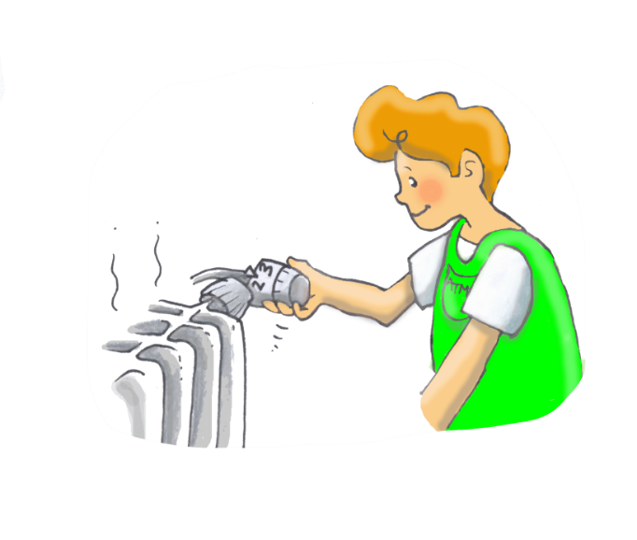
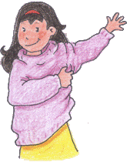
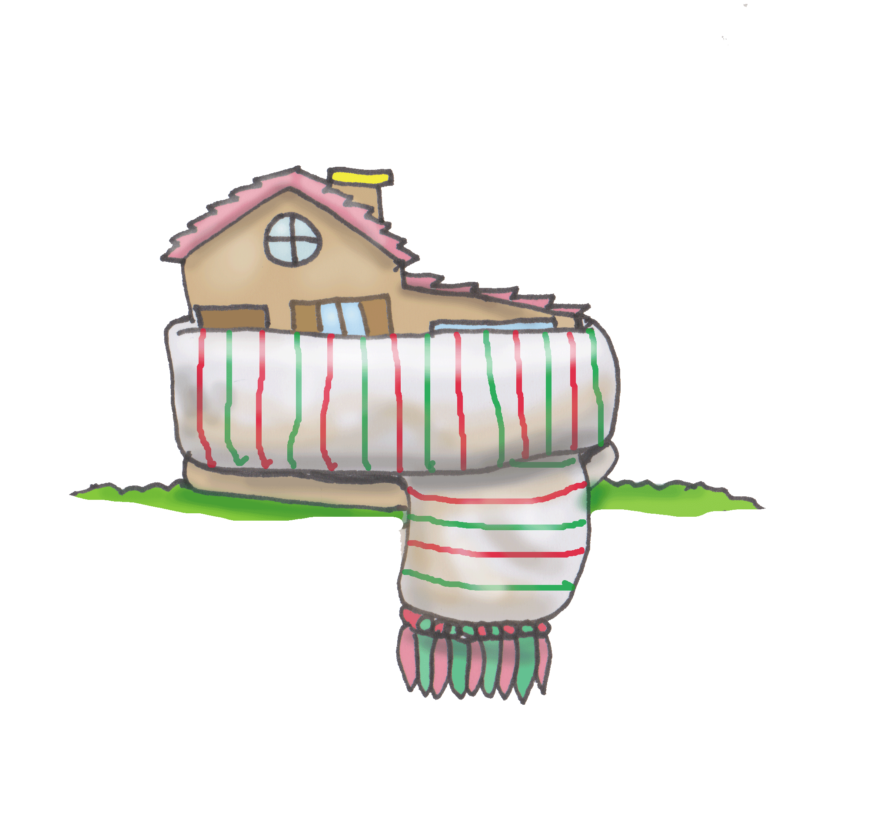
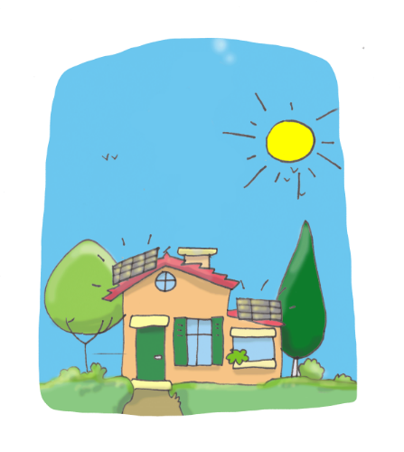
Comment réduire la pollution de l’air liée au chauffage et à la climatisation ?
En nous habillant plus quand il fait froid et moins quand il fait chaud !
En réduisant sa consommation
Ha.Réd.Ch/ClMP.Is
En s’équipant de systèmes de chauffage et de climatisation moins polluants
En isolant
hrni

Slide 12
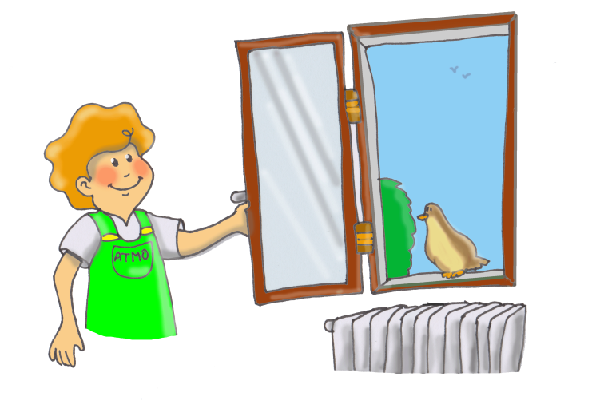
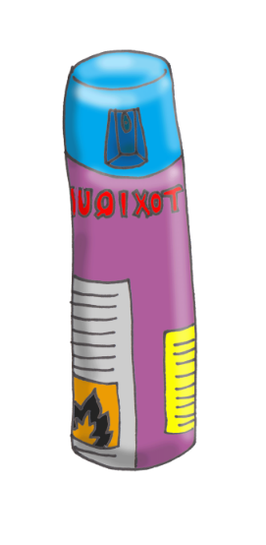
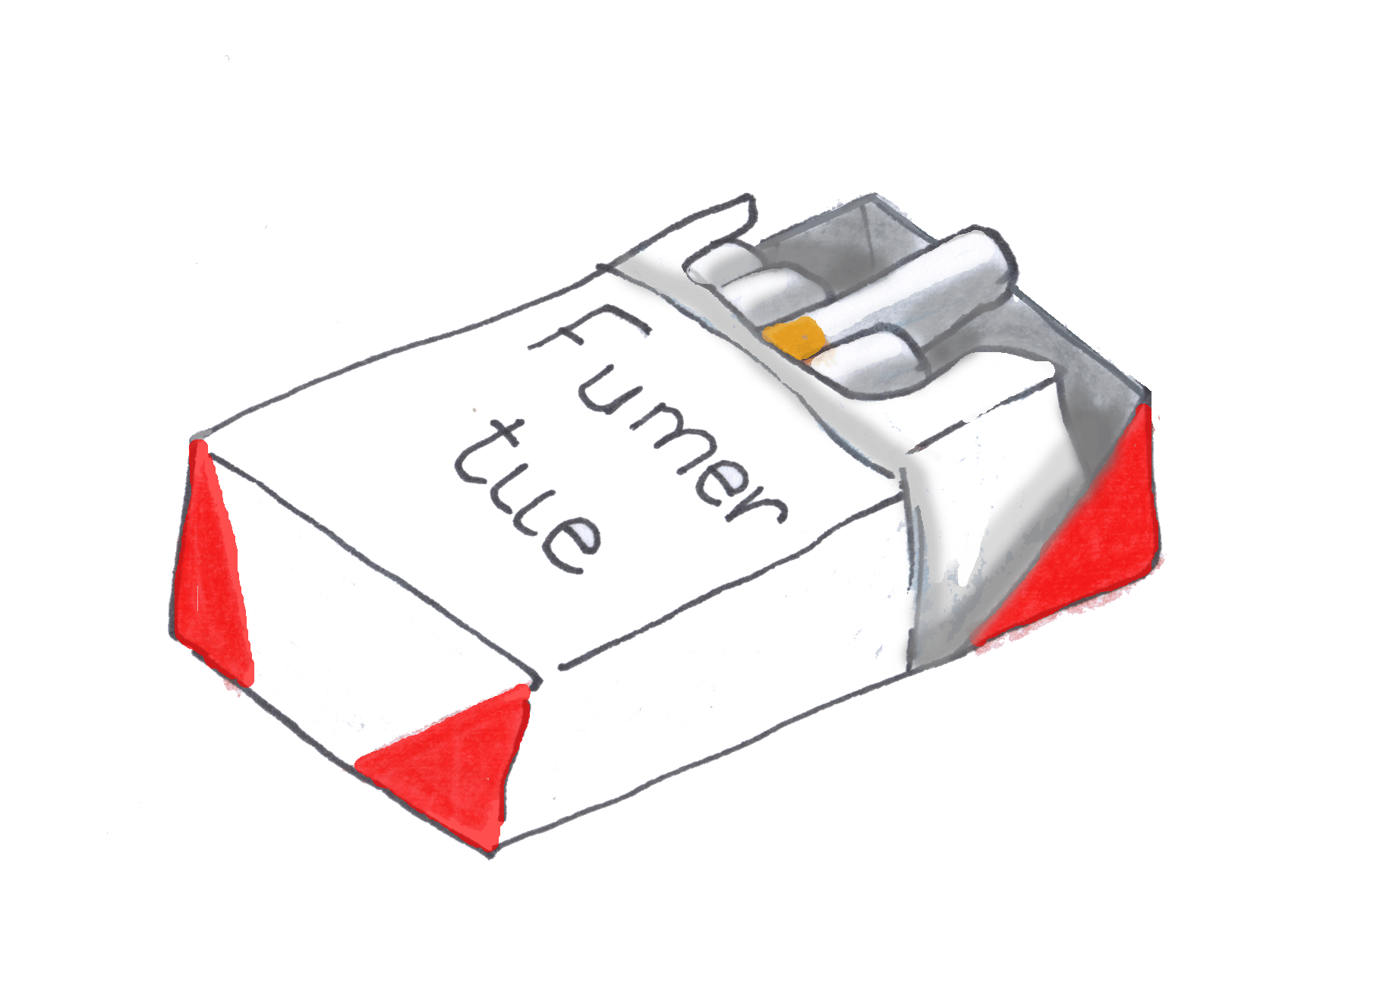
Comment puis-je réduire la pollution de l’air intérieur ?
Il est conseillé d’aérer 10 minutes le matin, 10 minutes le soir et après chaque activité polluant l’air
En évitant d’utiliser des produits toxiques
O.PT
at

Slide 13
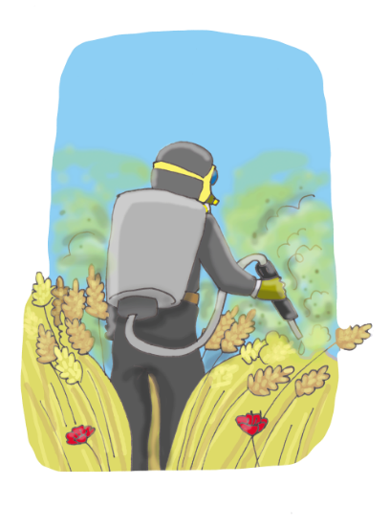
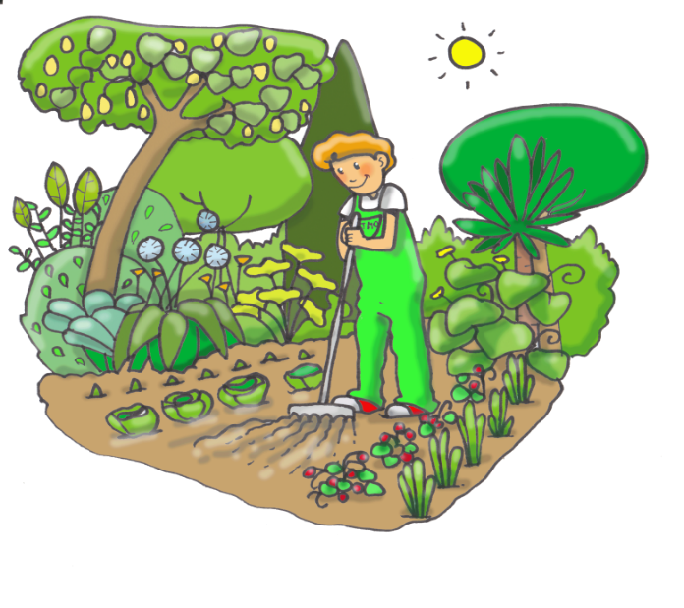


Comment réduire la pollution de l’air liée aux activités agricoles ?
Utiliser moins de
produits toxiques
Faire de l’agriculture biologique (Utiliser des produits biodégradables…)
RédPT.AB.Loc.PS
Favoriser les ventes à courte distance
Favoriser les ventes de produits de saison

Slide 14




Au moment d’acheter, que pouvons-nous faire pour limiter la pollution de l’air ?
Choisir des produits locaux et de saison
(Pour limiter le transport de marchandises)
Eviter les produits sur-emballés (Ils ne sont pas utiles et leur fabrication pollue l’air)
Eviter les produits toxiques
(Leur fabrication et utilisation polluent l’air)
Eviter les produits énergivores (Qui utilisent beaucoup d’énergie)
Loc.Emb.PT.PEn
Notes:
Revoir diapo

Slide 15






Qu’est-ce que les décisionnaires peuvent faire
pour limiter la pollution de l’air ?
Utiliser des transports propres
Augmenter l’efficacité des transports en commun
Inciter les citadins à se déplacer autrement (exemple : vélos, trottinette…)
Végétaliser les espaces (exemples : toitures végétales, parcs, végétation en bord de route)
Proposer des parkings gratuits en périphérie (pour les utilisateurs des transports en commun venant de l’extérieur)
Créer des espaces piétons

Slide 16


Les transports « propres » : vers une mobilité
électrique
Les transports électriques ne polluent pas l’air lors de leur fonctionnement (les trains, les métros, tramways…)
En revanche, il peut y avoir une pollution de l’air sur le lieu où l’électricité a été produite et au moment de la production.

Slide 17
Augmenter l’efficacité des transports en commun
Pour une ville plus propre, il est important de renouveler le parc automobile avec des transports plus récents et moins polluants.
Les bus transportent plus de personnes que les voitures. Ils diminuent donc le trafic routier et polluent donc moins.
Plus un réseau de bus/navettes sera efficace et accessible et plus les citoyens l’utiliseront !

Slide 18

Les points de vigilance
Végétaliser les espaces
Les arbres et autre végétaux fonctionnent comme un filtre à air. Ils éliminent les fines particules de poussière et autres polluants.
Leurs feuilles fixent les particules fines sur leur surface et absorbent la pollution gazeuse comme le dioxyde de carbone et l’ozone par leurs stomates.
Attention, il faut réfléchir à l’aménagement de la végétation car les polluants peuvent se retrouver piégés au niveau des usagers.

Slide 19


P 14

Slide 20

Connais-tu l’histoire du colibri ?
Un immense incendie ravage la jungle. Affolés, les animaux fuient en tous sens. Seul un colibri, sans relâche, fait l’aller-retour de la rivière au brasier, une minuscule goutte d’eau dans son bec, pour l’y déposer sur le feu. Un toucan à l’énorme bec l’interpelle :
« Tu es fou, colibri, tu vois bien que cela ne sert à rien »
« Oui, je sais » répond le colibri, « mais je fais ma part »…

Slide 21
Votre avis sur la séance n°4 : questionnaire 10 minutes

Slide 22




F1 / As-tu aimé l’animation ?
Enormément
Beaucoup
Assez
Pas tellement
Pas du tout

Slide 23
F2 / As-tu compris l’animation ?
Enormément
Beaucoup
Assez
Pas tellement
Pas du tout

Slide 24
F3 / Avant l’animation, savais-tu que tu pouvais agir, à ton échelle, pour améliorer la qualité de l’air ?
Oui
Non
Pas vraiment

Slide 25

F4 / Dans ton cas, peux-tu utiliser d’autres moyens de transport que la voiture pour venir à l’école?
Oui
Non
Pas vraiment

Slide 26

F5 / As-tu des propositions pour améliorer la qualité de l’air à l’intérieur et autour de ton école ?
Oui
Non
Pas vraiment

Slide 27

F6 / As-tu pris des résolutions pour lutter contre la pollution de l’air ?
Enormément
Beaucoup
Assez
Pas tellement
Pas du tout

